Slide 1
STRUČNI SKUP HRVATSKE UDRUGE RAVNATELJA OSNOVNIH ŠKOLA
PROGRAM RADA RAVNATELJA u PETOGODIŠNJEM
MANDATU
izv. prof. dr. sc. LJERKA LUIĆ Poreč, 13.11.2018.

Slide 2
PROGRAM RADA RAVNATELJA U PETOGODIŠNJEM MANDATU
Tko, što, gdje, … kako, zašto?
PROGRAM RADA RAVNATELJA OŠ
PRIJAVA PROGRAMA vs. REALIZACIJA PROGRAMA
izv. prof. dr. sc. Ljerka Luić
znanstveni savjetnik, informacijske i komunikacijske znanosti naslovni profesor Filozofskog fakulteta Sveučilišta u Zagrebu
ZAKLJUČNE MISLI

Slide 3
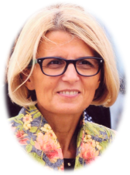
? ZAŠTO Ljerka Luić
PROGRAM RADA RAVNATELJA U PETOGODIŠNJEM MANDATU

Slide 4
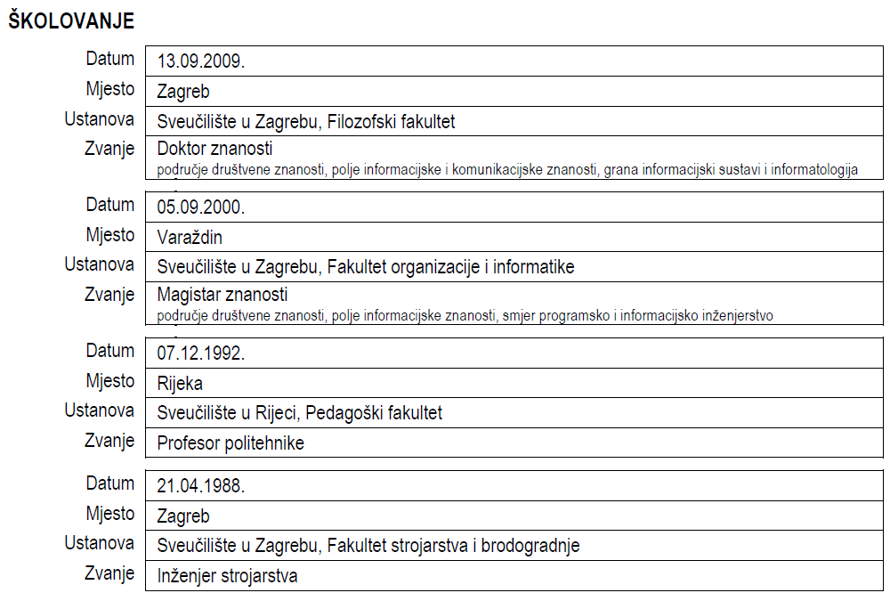
PROGRAM RADA RAVNATELJA u 5-GODIŠNJEM MANDATU Ljerka Luić
MOJIH PRVIH 30/50 godina :)

Slide 5
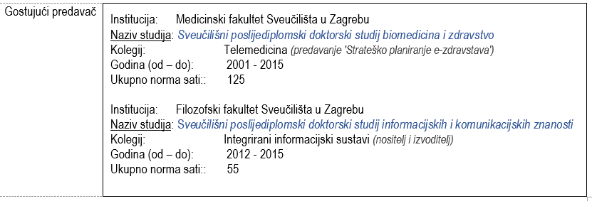
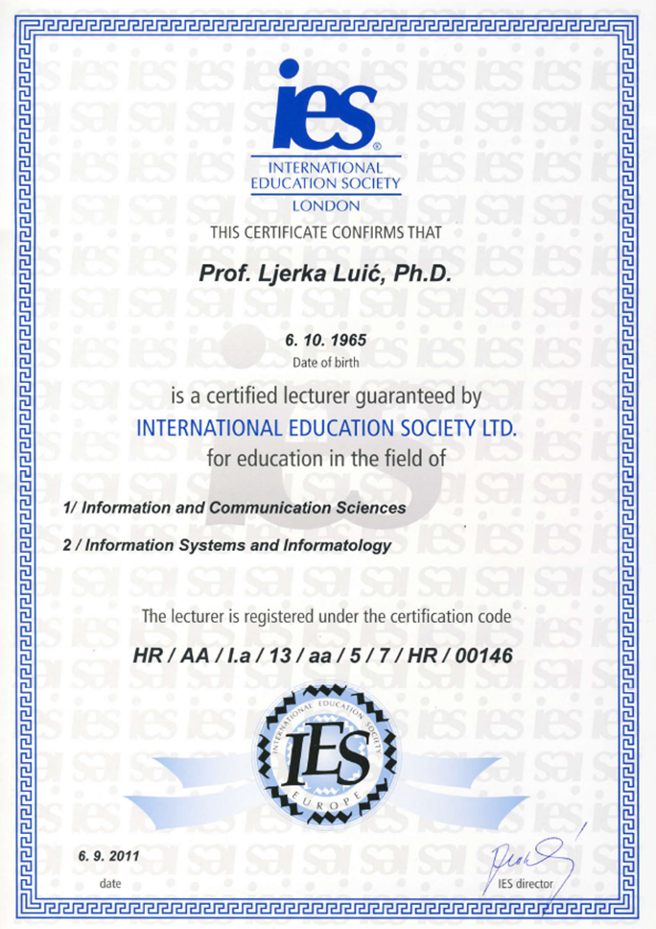
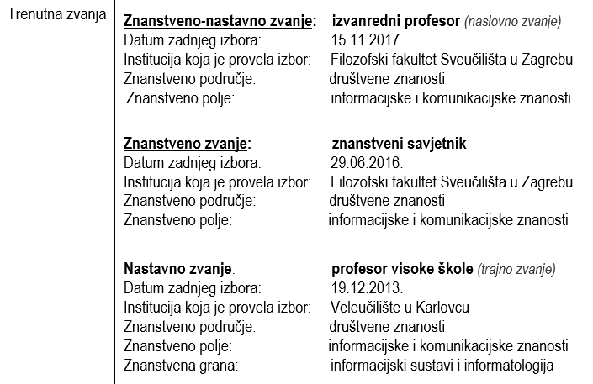
PROGRAM RADA RAVNATELJA u 5-GODIŠNJEM MANDATU Ljerka Luić / znanstveno-nastavne kompetencije

Slide 6
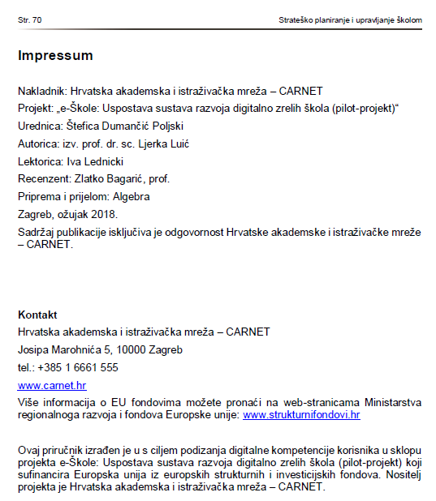
PROGRAM RADA RAVNATELJA u 5-GODIŠNJEM MANDATU Ljerka Luić / kompetencije planiranja

Slide 7
? ZAŠTO OVA TEMA
PROGRAM RADA RAVNATELJA u PETOGODIŠNJEM MANDATU

Slide 8
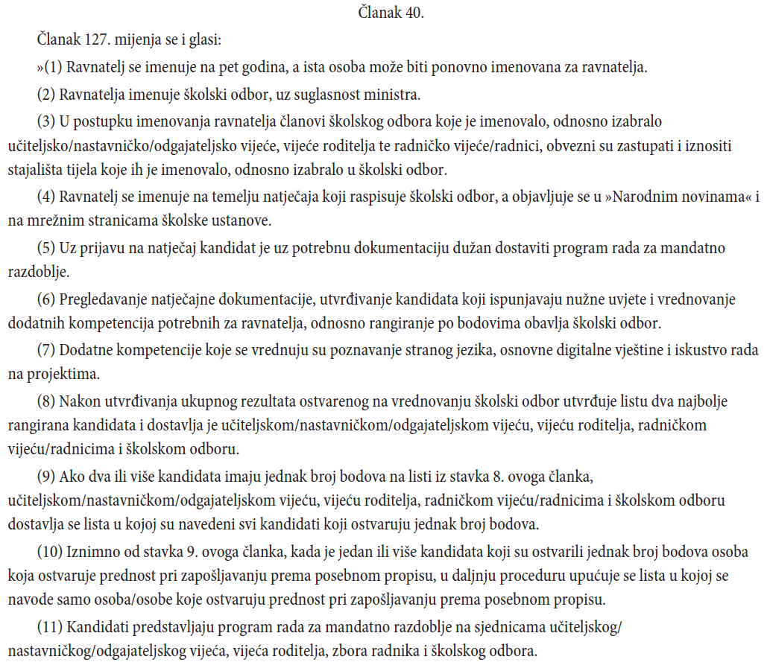
NN 68/2018 (27.7.2018.) Zakon o izmjenama i dopunama Zakona o odgoju i obrazovanju u osnovnoj i srednjoj školi

Slide 9
PROGRAM RADA RAVNATELJA u 5-GODIŠNJEM MANDATU KONCEPT PROVEDBE

Slide 10
PROGRAM RADA RAVNATELJA u 5-GODIŠNJEM MANDATU koraci provedbe
1. KORAK – promišljanje/odluka osobna motivacija, profesionalni izazov, pravne pretpostavke, zakonodavni okvir
2. KORAK – izrada dokumenta Program rada uvod, smjernice rada (vrijednosti, misija, vizija, moto), razvojne osi, strateški ciljevi, zaključak
3. KORAK – izrada i predaja prijave na Natječaj dokumenti prijave propisani natječajem, izrada životopisa, izrada tiskane i elektroničke prijave
4. KORAK – s papira do usmene predaje aspekti prezentacije Program rada - tematski, vremenski, multimedijski, komunikološki
5. KORAK – od odluke o odabiru do … … stupanja na dužnost ravnatelja ILI … suočavanja s neodabirom
...
...

Slide 11
PROGRAM RADA RAVNATELJA u 5-GODIŠNJEM MANDATU koraci provedbe – IZRADA dokumenta Progarm rada
2. KORAK – izrada dokumenta Program rada uvod, smjernice rada (vrijednosti, misija, vizija, moto), razvojne osi, strateški ciljevi, zaključak
...
...

Slide 12
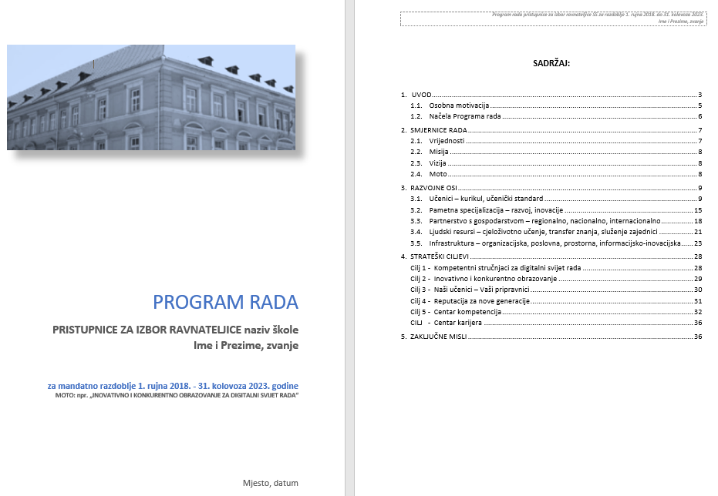
PROGRAM RADA RAVNATELJA u 5-GODIŠNJEM MANDATU dokument Programa rada – PRIMJER SADRŽAJA

Slide 13
PROGRAM RADA RAVNATELJA u 5-GODIŠNJEM MANDATU dokument Programa rada – PRIMJER SADRŽAJA

Slide 14
PROGRAM RADA RAVNATELJA u 5-GODIŠNJEM MANDATU dokument Programa rada – PRIMJER SADRŽAJA

Slide 15
PROGRAM RADA RAVNATELJA u 5-GODIŠNJEM MANDATU prezentacija Programa rada – PRIMJER
2. KORAK – izrada dokumenta Program rada uvod, smjernice rada (vrijednosti, misija, vizija, moto), razvojne osi, strateški ciljevi, zaključak
4. KORAK – s papira do usmene predaje aspekti prezentacije - tematski, vremenski, multimedijski, komunikološki
...
...

Slide 16
PROGRAM RADA RAVNATELJA u 5-GODIŠNJEM MANDATU prezentacija Programa rada
Ljudska komunikacija prvenstveno ovisi o kvaliteti informacija, a potom o primjeni inovativnih tehnologija.

Slide 17
PROGRAM RADA RAVNATELJA u 5-GODIŠNJEM MANDATU prezentacija Programa rada – PRIMJER
? KAKO

Slide 18
PROGRAM RADA RAVNATELJA u 5-GODIŠNJEM MANDATU prezentacija Programa rada – PRIMJER
MISIJA
Misija je trajna vrijednost škole.
Misijom se određuje prepoznatljivost škole.
Izrada kvalitetne misije - složen je proces koji se odvija u nekoliko iteracija i zahtijeva suradnju ravnatelja, djelatnika škole, osnivača, učenika i njihovih roditelja.

Slide 19
PROGRAM RADA RAVNATELJA u 5-GODIŠNJEM MANDATU prezentacija Programa rada – PRIMJER
VIZIJA
Vizija – slika budućeg željenog stanja s kolekcijom očekivanih ključnih vrednota, ponašanja, znanja, vještina i kompetencija.
Vizija potiče suradnju nastavnika, učenika i roditelja, podizanje standarda izvrsnosti, predanost radu i učenju.

Slide 20
PROGRAM RADA RAVNATELJA u 5-GODIŠNJEM MANDATU prezentacija Programa rada – PRIMJER
? ŠTO

Slide 21
PROGRAM RADA RAVNATELJA u 5-GODIŠNJEM MANDATU prezentacija Programa rada – PRIMJER
STRATEŠKI CILJEVI
Strateški ciljevi – preduvjet su strategijskog razvoja svake škole i ključni element strateškog plana.
Strateški ciljevi – čine sastavni dio školskog kurikuluma.
Kada su dobro definirani, vrijede nekoliko godina.

Slide 22
PROGRAM RADA RAVNATELJA u 5-GODIŠNJEM MANDATU prezentacija Programa rada – PRIMJER GRUPIRANJA STRATEŠKIH CILJEVA
ORGANIZACIJSKI 1. 2.
3.
= STRATEGIJA RAZVOJA 2018. – 2028.
NASTAVNI
1.
2. 3.
= STRATEŠKI PROGRAM NASTAVE
inovativno i konkurentno obrazovanje za digitalni svijet rada -
PROJEKTNI 1. 2. 3.
= STRATEŠKI PROGRAM PROJEKATA
INFRASTRUKTURA PROSTORNA, INFORMATIČKA, INFORMACIJSKA, INOVACIJSKA

Slide 23
PROGRAM RADA RAVNATELJA u 5-GODIŠNJEM MANDATU prezentacija Programa rada – PRIMJER
? KADA

Slide 24
PROGRAM RADA RAVNATELJA u 5-GODIŠNJEM MANDATU prezentacija Programa rada – PRIMJER
Utvrđuje dugoročni i kratkoročni plan
i program škole s izvannastvnim i izvanškolskim aktivnostima, a
donosi se na temelju nacionalnog kurikula i nastavnog plana i programa.

Slide 25
PROGRAM RADA RAVNATELJA u 5-GODIŠNJEM MANDATU prezentacija Programa rada – PRIMJER
PRIMOPREDAJA, RAZGOVORI sa SVIM ZAPOSLENICIMA
CJELOVITA SNIMKA i ANALIZA STANJA
Plan rada za 2019. i šk. god. 2018./2019.
WEB
PLAN SJEDNICA
PLAN PROJEKATA
STATUT
PRAVILNICI
STRATEGIJA RAZVOJA 2019. – 2029.
DUGOROČNI PLAN AKTIVNOSTI
STRATEŠKI PROGRAMI nastavni
infrastrukturni
komunikacijski
UPRAVLJANJE KVALITETOM ruko/vođenja, nastave, komunikacija i inovacija
10 11 12 1 2 3 4 5 6 7 8 9 10 11 12
2018.
2019.
2020.
2021.
2022.

Slide 26
PROGRAM RADA RAVNATELJA U PETOGODIŠNJEM MANDATU
ŽELIM.
ZNAM.
MOGU.
HOĆU?

Slide 27
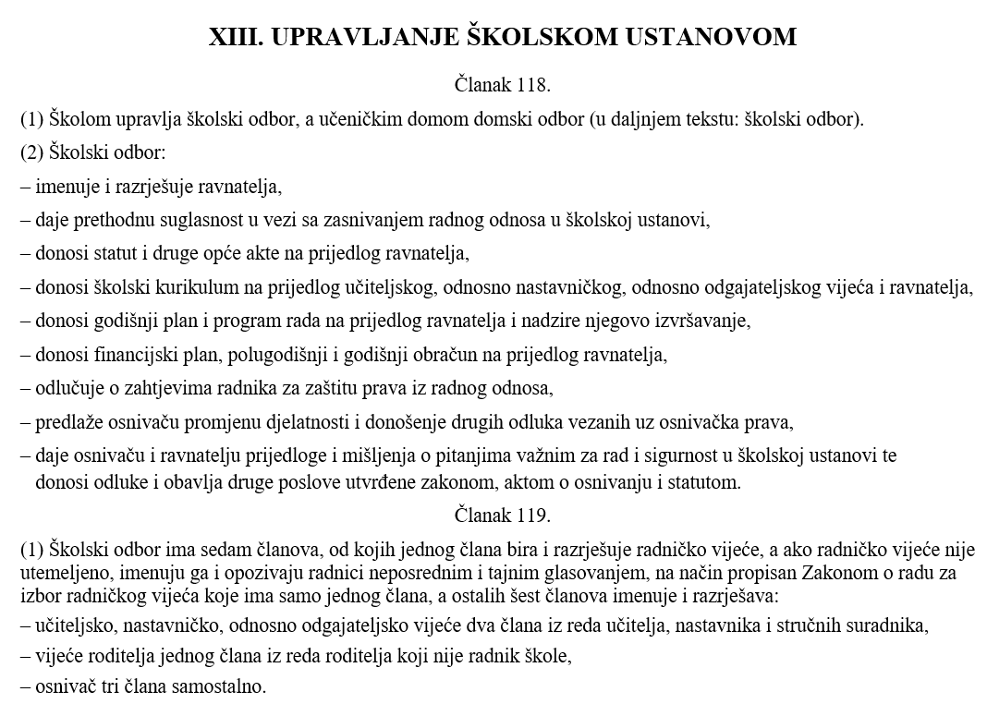
PROGRAM RADA RAVNATELJA U PETOGODIŠNJEM MANDATU
! PRVENSTVENO OVISI O NJIMA :)
ODLUKA O ODABIRU

Slide 28
PROGRAM RADA RAVNATELJA U PETOGODIŠNJEM MANDATU.

Slide 29
ZAKLJUČNE MISLI
ŽELITE MNOGO,
TEŽITE SMJELO i DALEKO i VISOKO, jer
visoki ciljevi otkrivaju i umnogostručuju snage u nama.
Htjeti daleko i željeti mnogo,
kada je riječ o postavljanju nesebičnih ciljeva,
nije grijeh, nije opasno.
POGREŠNO JE, i OPASNO udariti sebi suviše blisku metu,
jer to znači iznevjeriti i sebe i druge, ostati dužan
životu.
Ivo Andrić Znakovi pored puta

Slide 30
?
PROGRAM RADA RAVNATELJA U PETOGODIŠNJEM MANDATU

Slide 31
?
PITANJA prijedlozi, sugestije, …
ljerka.luic@ffzg.hr
uz kavu :)
098/318-345

Slide 32
PROGRAM RADA RAVNATELJA U PETOGODIŠNJEM MANDATU
Hvala na pažnji.
izv. prof. dr. sc. Ljerka Luić
znanstveni savjetnik, informacijske i komunikacijske znanosti naslovni profesor Filozofskog fakulteta Sveučilišta u Zagrebu

